Slide 1
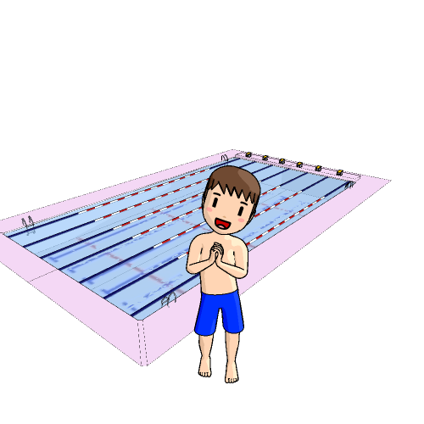
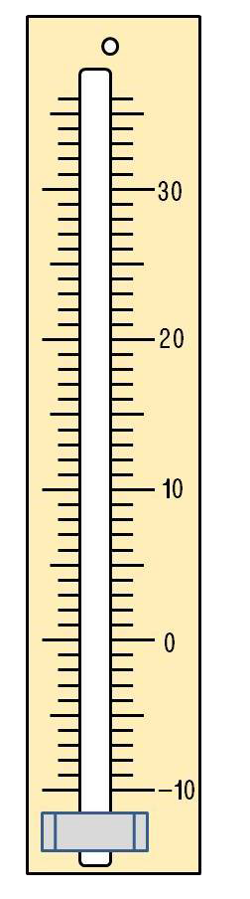
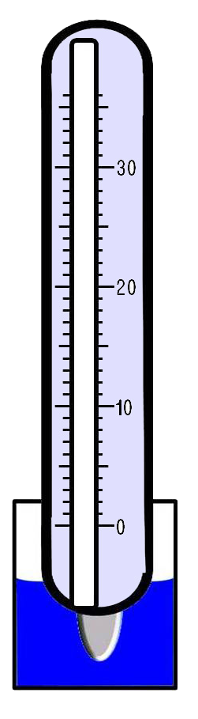
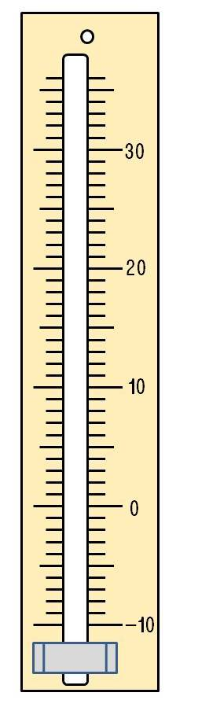
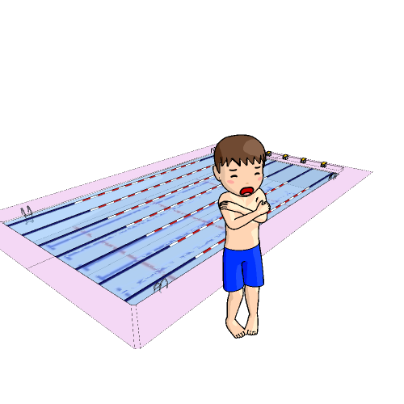
プールに はいれるかな？
きおん
(くうきのおんど)
すいおん
(プールのみずのおんど)
℃
56℃
55℃
54℃
53℃
52℃
51℃
プール
あります
50℃
＋
49℃
48℃
47℃
46℃
45℃
44℃
プール
ありません
43℃
42℃
41℃
40℃

